Slide 1

Análise de dados em uma abordagem prática para análise, visualização e modelagem
Samuel Carleial
Dezembro 2019

Slide 2
PARTE 1: Análise E VISUALIZAÇÃO de dados PARTE 2: MODELOS (lineares) ESTATÍSTICOS
Notes:
Alguma duvida ou pergunta a respeito dos temas de ontem?
Pequena recapitulação:
Sugestão de programas e metodologia na analise de dados
Operações comuns e exemplos de manipulação de dados em R
Visualização e representação de dados usando R e ggplot2
Tudo isso pode ser levado para o dia de hoje

Slide 3
Quem somos nós ?
Nome
Projeto
Experiência com modelos estatísticos usando R
Expectativas

Slide 4
PARTE 3

Slide 5
MODELOS (lineares) ESTATÍSTICOS um guia direcionado na análise DE ESTUDOS CIENTÍFICOS EM GERAL
Samuel Carleial
Dezembro de 2019
Notes:
O tema é em si um mundo
Seu estudo merece uma mais disciplinas que 2 dias não podem cobrir
Existem vários tipos e aqui será feita uma abordagem focada a prática para modelos lineares

Slide 6
roteiro
Manhã (teoria)
Tarde (prática)
modelos estatísticos em R
Tipos e distribuições associadas
Parâmetros
Exemplos de modelos
Diagnóstico
Interpretação
Representação de efeitos

Slide 7
Tipos de modelos tipos de distribuições
Construção de modelos (1/4)
Modelos lineares generalizados (GLM ou GLMM)
Erros não tem distribuição normal
Passos importantes:
Preparação
Construção
Diagnóstico
Interpretação
p/ associar
p/ Predizer
p/ Extrapolar
Modelos lineares gerais (GLM)
Erro tem distribuição normal
Binomial
(regressão logística)
Binomial negativo
Gama
(quasi-) Poisson
Modelos mistos
ANOVA
Regressão
múltipla
testes t
regressão &
correlação
(Thomas, Vaughan & Lello, 2013)
Data analysis with R statistical software – a guidebook for scientists
(Good & Hardin, 2012)
Common erros in statistics (and how to avoid them)

Slide 8
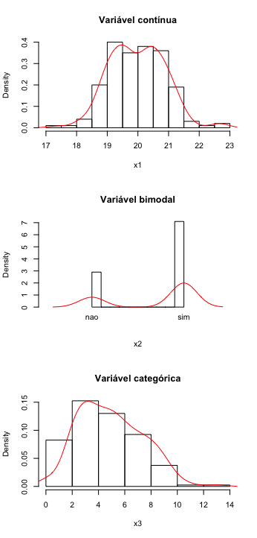
Tipos de modelos tipos de distribuições
Construção de modelos (1/4)
De maneira geral, modelos em estatística inferencial se baseiam na distribuição dos valores encontrados na variável resposta
Distribuições mais comuns são:
Contínua (normal / gaussiana)
Bimodal (binomial / Bernoulli)
Categórica (contagens / Poisson)
Fórmula costumeira para um modelo linear:
Resposta~ efeitos de preditores + efeitos desconhecidos (erro)

Slide 9

Fórmula do modelo
Construção de modelos (1/4)
RESPOSTA (Y)
variável dependente / endógena
PREDITOR(ES) (X)
variável independente / exógena
FUNÇÃO ASSOCIATIVA
identidade, logística, probabilidade, logarítmica, etc...
CONTROLE
Dentre outros, co-variáveis, efeitos aleatórios, pesos, offset, critério de estimação...
Resposta ~ efeitos de preditores + efeitos desconhecidos (erro)
$$Y \sim g^{−1}[β1X1+β2X2+β3X3+…]+erro$$
Notes:
Offset is really a covariable included in a model with a fixed coefficient of 1, which is not estimated. They are mostly used with poisson models to represent exposure
Weights are used to modify the estimation algorithm, by giving some observation more importance ("weight") than others.

Slide 10

Construção de modelos (1/4)
Construindo um modelo linear
Resposta ~ efeitos de preditores + efeitos desconhecidos (erro)
Teoria
$$Y \sim g^{−1}[β1X1+β2X2+β3X3+…]+erro$$
help(lmer)
lmer(formula,
data =, REML =, control = , start =, verbose = ,
subset = , weights = , na.action = , offset = ,
contrasts =, devFunOnly =, ...)
Prática
*muda de acordo com a função usada
Notes:
Offset is really a covariable included in a model with a fixed coefficient of 1, which is not estimated. They are mostly used with poisson models to represent exposure
Weights are used to modify the estimation algorithm, by giving some observation more importance ("weight") than others.

Slide 11
Construindo um modelo linear
Construção de modelos (1/4)
DICAS
sqrt() e log() “esticam” a distribuição para que ela assuma uma forma mais parecida a normal
Não precisam assumir distribuição normal, mas quando contínua devem ser convertidos a uma mesma escala para que sejam mais facilmente interpretados e estimados em combinação com os demais Preditores
Recuo de linhas não é necessário, mas ajuda!
Interações podem ser representadas por: “*” ou “:”
Quando, na seleção de modelos, um preditor singular é removido, todas as interações onde este preditor está presente também devem ser removidas.
Efeitos aleatórios tem inclinação aleatória (1|...) ou dependente da estrutura hierárquica do desenho experimental, sendo esta definida por outro efeito presente no modelo (preditor|...)
Existe a possibilidade de um controle mais fino do modelo. Faça apenas se souber o que está fazendo!
função(transformação(resposta) ~
# efeitos fixos
+ preditor1
+ preditor2
+ preditor3
# interações de primeira ordem
+ preditor1*preditor2
+ preditor1*preditor3
# interação de segunda ordem
+ preditor1:preditor2:preditor3
# efeito aleatório (inclinação aleatória)
+ (1|preditor_aleatorio1)
# efeito aleatório (inclinação limitada)
+ (preditor3|preditor_aleatorio1)
, offset = log(NÃO_preditor1)
, control = ...(optimizer = "bobyqa”
,optCtrl = list(maxfun = 1e+5))
, data = dados_para_analisar
)

Slide 12
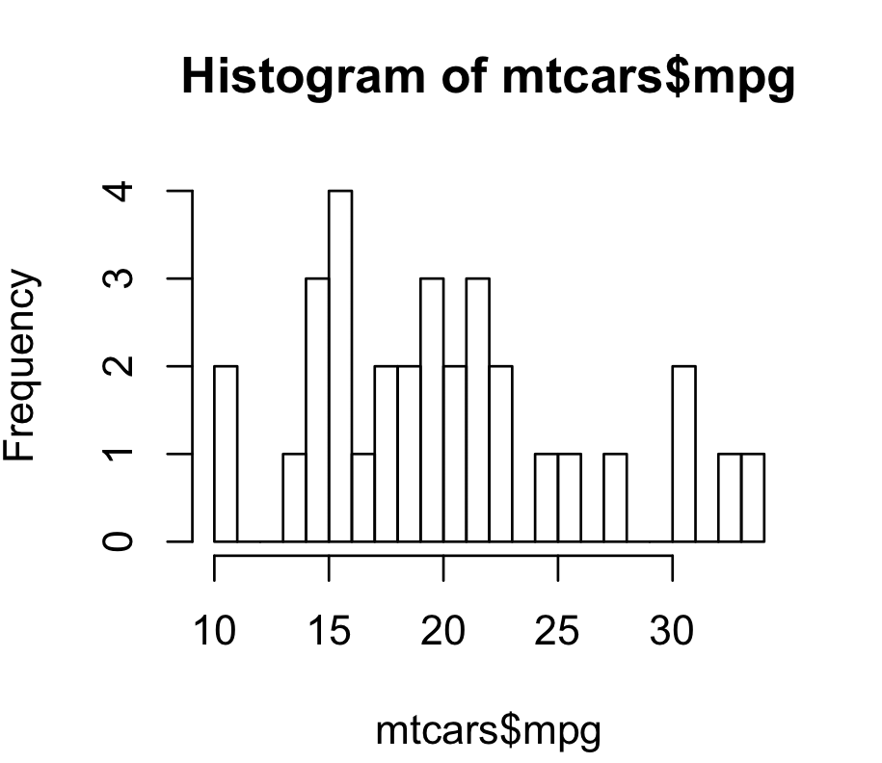
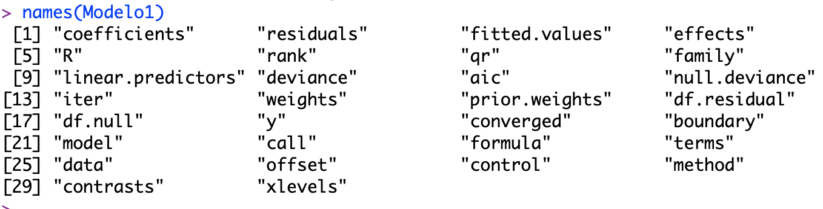
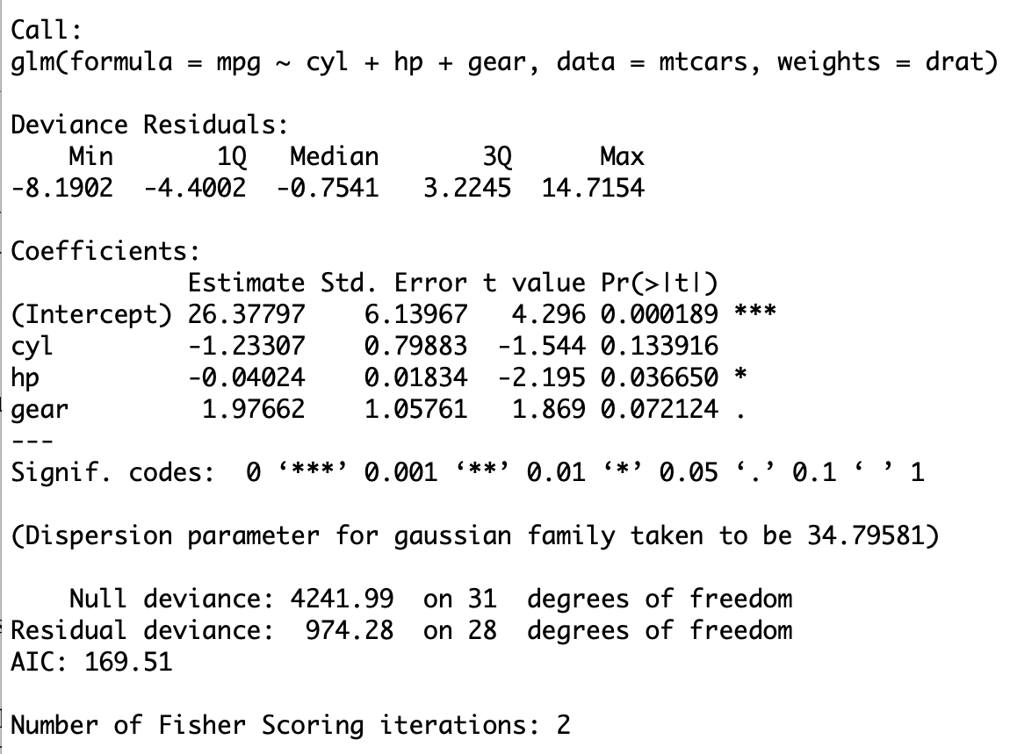
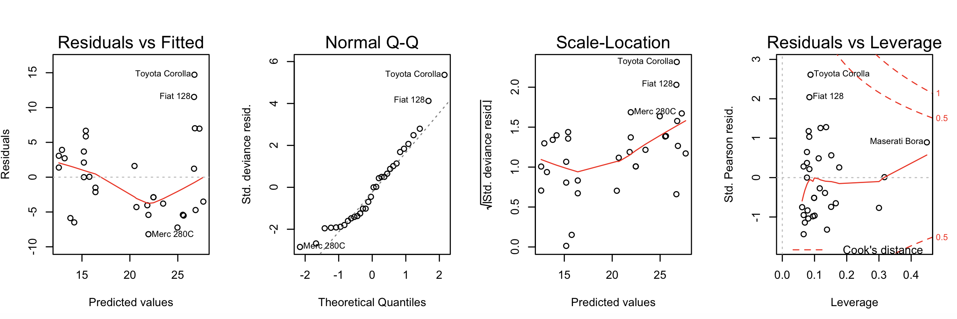
Exemplo em R: GAUSSIAN
Construção de modelos (1/4)
# Regressão linear
# pacote: stats
Modelo1 <- glm(mpg ~
+ cyl + hp + gear
, weights = drat, data = mtcars
, family = gaussian
)
names(Modelo1)
summary(Modelo1)
plot(Modelo1)
Notes:
drat: engine size?

Slide 13
Distribuição contínua
Construção de modelos (1/4)
Variável resposta (Y) | Variável explicativa (X_{i}) | Modelo | Função
contínua | 1 variável (contínua) | Regressão linear simples | lm(); glm()
 | >1 variável (contínua) | Regressão múltipla | lm(); glm()
 | 1 variável (categórica) | ANOVA unidirecional | lm(); glm(); aov(); oneway.test()
 | >1 variável (categórica) | ANOVA multivariada | lm(); glm(); aov()
 | contínua e categórica | Modelo linear geral (GLM Gaussian) | glm(, family = “gaussian”)
 | Outras estruturas | GLM | family = “Gamma” family = “inverse.gaussian”

Slide 14
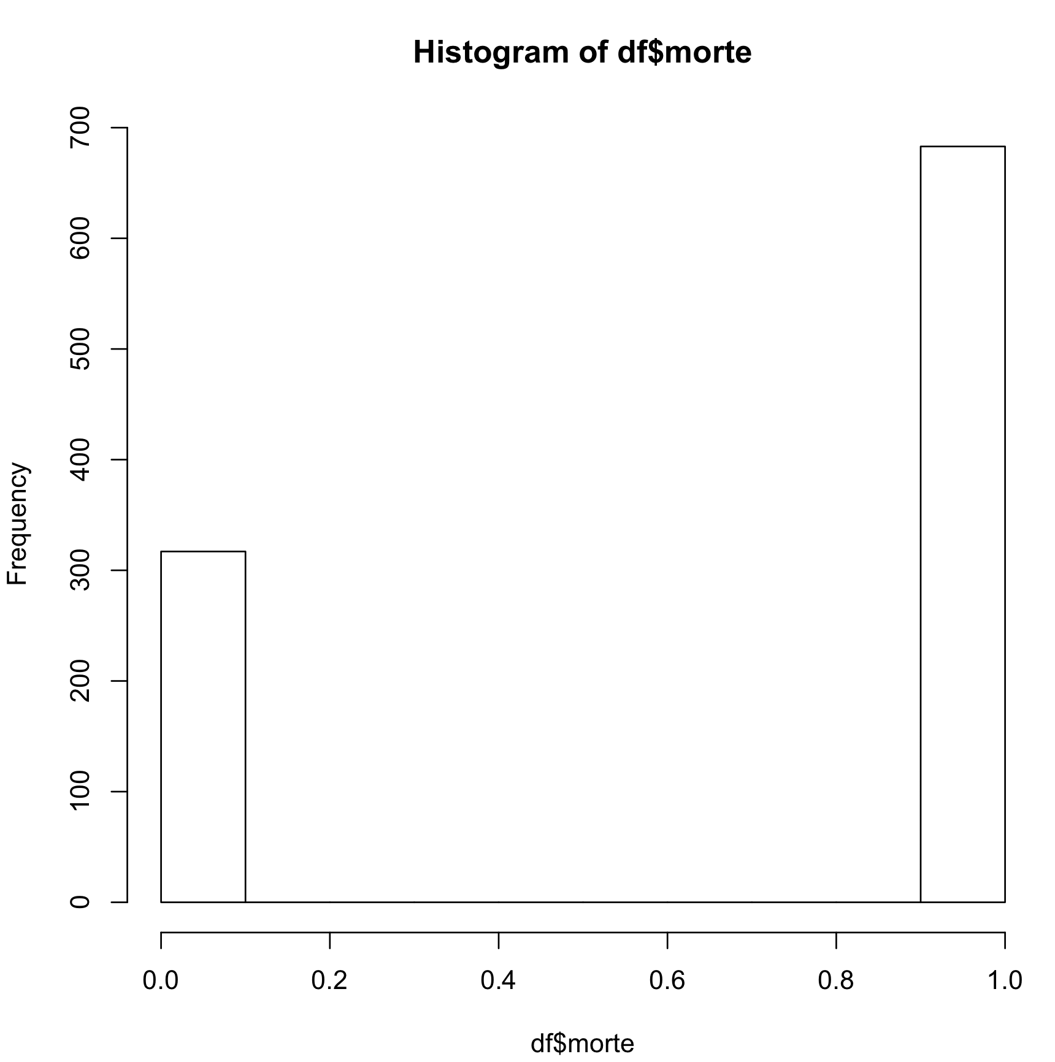
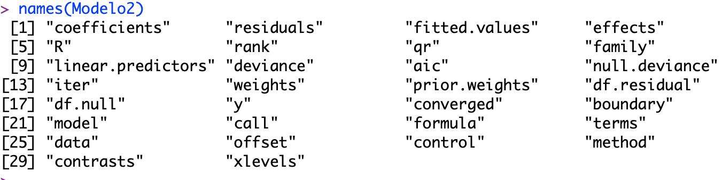
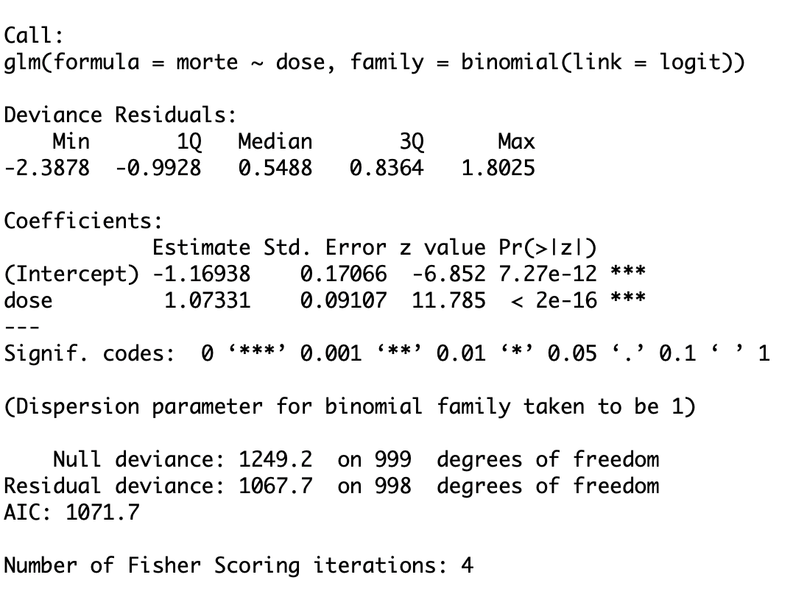
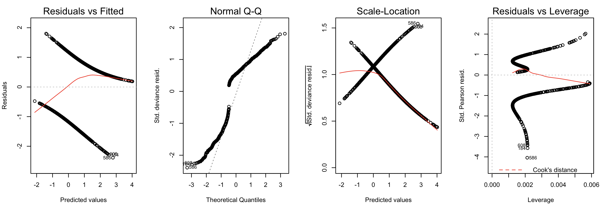
Exemplo em R: BINOMIAL
Construção de modelos (1/4)
# Regressão linear
# pacote: stats
Modelo2 <- glm(morte ~ dose
, family = binomial(link = logit)
)
names(Modelo2)
summary(Modelo2)
plot(Modelo2)

Slide 15
Distribuição bimodal
Construção de modelos (1/4)
Variável resposta (Y) | Tipo de dispersão | Variável explicativa (X_{i}) | Modelo | Função
Binomial | - | Contínua e/ou categórica | Binomial GLM | glm(, family = “binomial”)
 | Com superdispersão |  | Quasi-binomial GLM | glm(, family = “quasibinomial”)
dicotômica
ou
proporção

Slide 16
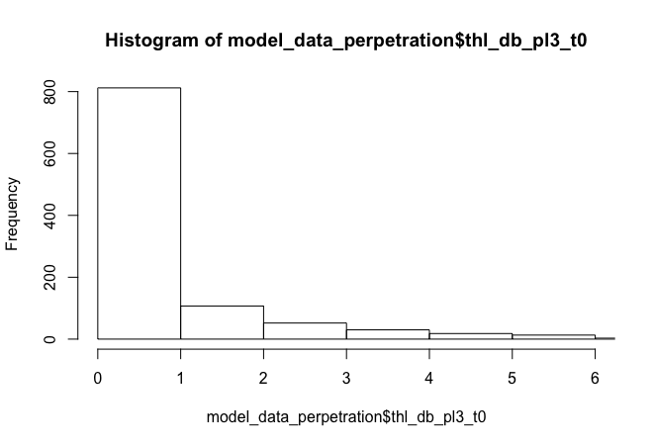
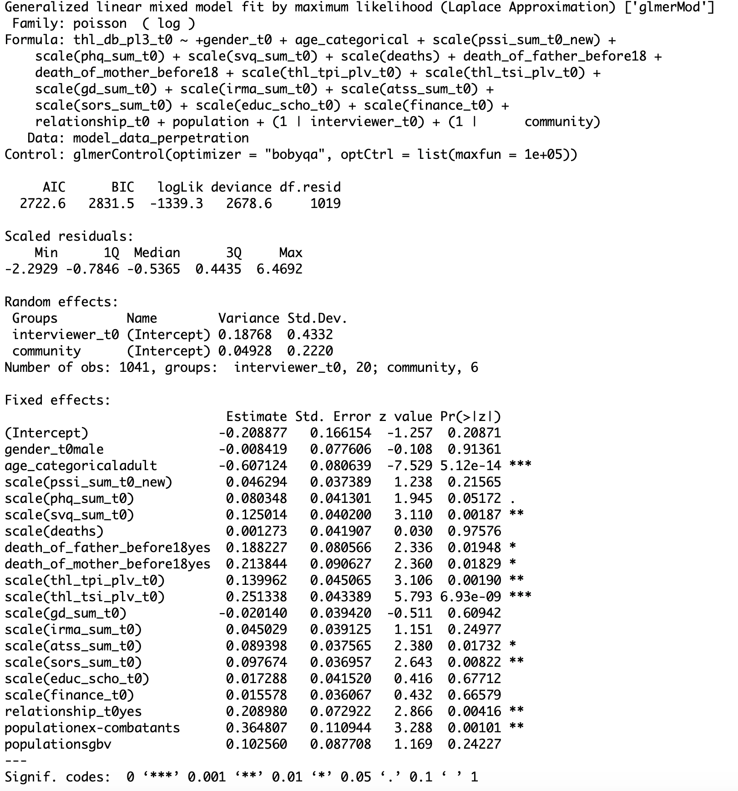
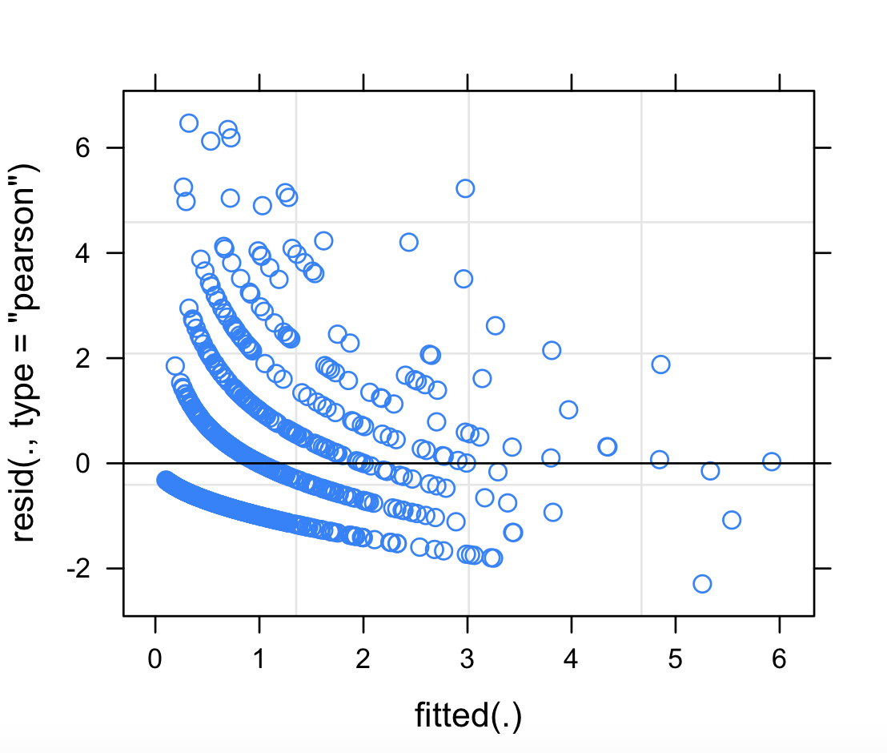
Exemplo em R: POISSON
Construção de modelos (1/4)
# Regressão linear
# pacote: lme4
Modelo3 <- glmer(thl_db_pl3 ~
+ gender
+ age_categorical # youth versus adults
+ scale(pssi_sum_new) # PTSD
+ scale(phq_sum) # depression
+ scale(svq_sum) # shame
+ scale(deaths) # deaths family members
+ death_of_father_before18 # father/mother death
+ death_of_mother_before18
+ scale(thl_tpi_plv) # lifetime physical threats
+ scale(thl_tsi_plv) # lifetime social threats
+ scale(gd_sum) # general disapproval
+ scale(irma_sum) # rape myth
+ scale(atss_sum) # stigmatization
+ scale(sors_sum) # readiness to reconcile
+ scale(educ_scho) # years of formal education
+ scale(finance) # self-rated financial status
+ relationship # long-term relationship
+ population
+ (1|interviewer)
+ (1|community)
, family = "poisson"
, control = glmerControl(optimizer = "bobyqa”
, optCtrl = list(maxfun = 1e+5))
, data = model_data_perpetration
)
summary(Modelo3)
plot(Modelo3)
names(Modelo3)
str(Modelo3)
...

Slide 17
Distribuição Poisson
Construção de modelos (1/4)
Variável resposta (Y) | Tipo de dispersão | Variável explicativa (X_{i}) | Modelo | Função
contagem | - | Contínua e/ou categórica | Poisson | glm( ,family=“poisson”)
 | Alguma superdispersão |  | Quasi-Poisson | glm( ,family=“quasipoisson”)
 | Muita superdispersão |  | Binomial negativo | MASS::glm.nb()
 | Com muitos zeros |  | Poisson c/ muitos zeros (ZIP) Poisson ajustado p/ muitos zeros (ZAP) | pscl::zeroinfl(, dist=“poisson”) pscl::hurdle(, dist=“poisson”)
 | Com muitos zeros Com superdispersão |  | Binomial negativo c/ muitos zeros (ZINB) Binomial negativo ajustado p/ muitos zeros (ZANB) | pscl::zeroinfl(, dist=“negbin”) pscl::hurdle(, dist=“negbin”)

Slide 18

OUTROS Exemplos de modelos
Construção de modelos (1/4)
Com muitos zeros
Com efeitos não lineares
Com dados dispersos
Com medidas repetidas
modelos de equações estruturais
bayesiana... (outro mundo)
Fonte: https://www.dataversity.net/

Slide 19
OUTROS Exemplos de modelos
Construção de modelos (1/4)
Problema com a estrutura do GLM | Modelo | Função
Variâncias diferentes | Mínimos quadrados generalizados (GLS) | nlme::gls()
Efeitos aleatórios | Modelos mistos lineares generalizados (GLMM) | nlme::lme() lme4::lmer()
 | Equações de estimativa generalizada (GEE) | geepack::gee.glm()
Relações não lineares | Modelos aditivos generalizados (GAM) | mgcv::gam()
Efeitos aleatórios e Relações não lineares | Modelos mistos aditivos generalizados (GAMM) | mgcv::gamm() gamm4::gamm4()
Muitos zeros nos dados | Modelos que acomodam zeros (ZIP, ZAP, ZINB, ZANB) | pscl::zinfl() glmmADMB::glmmadmb() MCMCglmm::MCMCglmm()
Notes:
Gaussian has no problem with dispersion, only Poisson or Binomial
Since the Gaussian has a variance parameter, more dispersion will just be a larger variance parameter... so you don't have overdispersion with the Gaussian.
ZAP/ZANB: zero-altered ...

Slide 20
Tipos de modelos tipos de distribuições
Construção de modelos (1/4)
Família | Função associativa (link)
Variável dependente (contínua)
Gaussian (normal) | identidade / log / raiz / inversa
Gaussian inversa | identidade / log / 1➗mu^2 / inversa
Gama | identidade / log / recíproca / inversa
quasi | identidade / logit / probit / clog-log / inversa / poder / 1➗mu^2 / lambda...
Variável dependente (discreta)
Poisson | identidade / log / raiz
quasi-poisson | identidade / logit / probit / clog-log
binomial | logit / probit / cauchit / log / clog-log
quasi-binomial | identidade / logit / probit / clog-log
Binomial negativa | identidade / log / raiz

Slide 21
MAIS CONTROLE
Construção de modelos (1/4)
Multi-level linear models (setting slopes)
Nested data: random effects
Adding offset
controlling for convergence iterations

Slide 22
Portanto
Construção de modelos (1/4)
Para a preparação e construção de modelos
Reveja sua hipótese de estudo
Verifique os dados que serão usados no modelo
Verifique a distribuição da variável resposta
Defina os efeitos fixos e aleatórios / singulares e interações
Defina as co-variáveis e outros parâmetros de controle
Mão na massa ☺

Slide 23
pausa
15 min. p/ o café

Slide 24



diagnosticar modelos
Diagnóstico de modelos (2/4)
Antes
(iludido)
Durante
(confiante de que dá certo)
Depois
(realidade vem a tona)
Tenha uma visão crítica !!!
Não acredite no que você vê antes de ver os fatos.
Fonte: https://d22r54gnmuhwmk.cloudfront.net
Fonte: https://i.ytimg.com
Fonte : https://www.pragmatismopolitico.com.br

Slide 25
diagnosticar modelos
Diagnóstico de modelos (2/4)
Suposição 1
Resíduos distribuem-se de maneira normal
Suposição 2
Resíduos são “homogêneos” (homoscedasticidade)
Suposição 3
Preditores são independentes (falta de colinearidade)
Suposição 4
Falta de auto correlação temporal
Suposição 5
Observações extremas não comprometem o ajuste do modelo
Suposição 6
Preditores são medidos sem erro

Slide 26
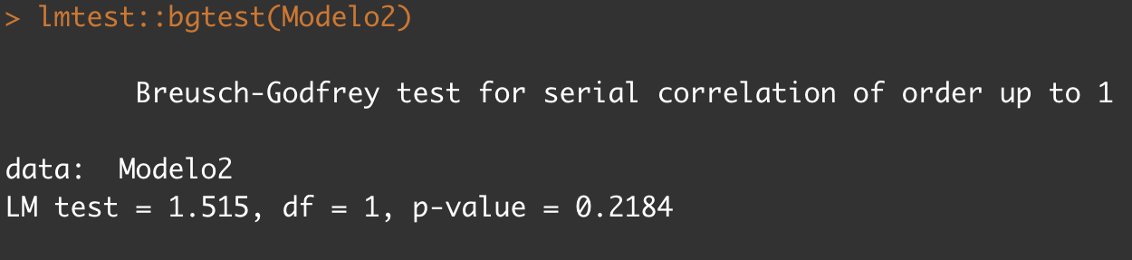
diagnosticar modelos
Diagnóstico de modelos (2/4)
Suposição 1
Resíduos distribuem-se de maneira normal
Suposição 2
Resíduos são “homogêneos” (homoscedasticidade)
Verifique o plot dos resíduos crus e estandardizados contra os resíduos acomodados no modelo
plot()
ggfortify::autoplot()
Use um teste formal.
Exemplo, o Breusch-Godfrey test: lmtest::bptest()
Para as distribuições binomial e Poissopn, certifique-se de que os resíduos não estão superdispersos
blmeco::dispersion_glmer()
AER::dispersiontest(mod1)
deviance(m) / m$df.residual
*
*
Notes:
sresid <- (mod1$residuals - mean(mod1$residuals))/sd(mod1$residuals)
Dispersao em gaussian models
https://stats.stackexchange.com/questions/144531/overdispersion-in-glm-with-gaussian-distribution

Slide 27
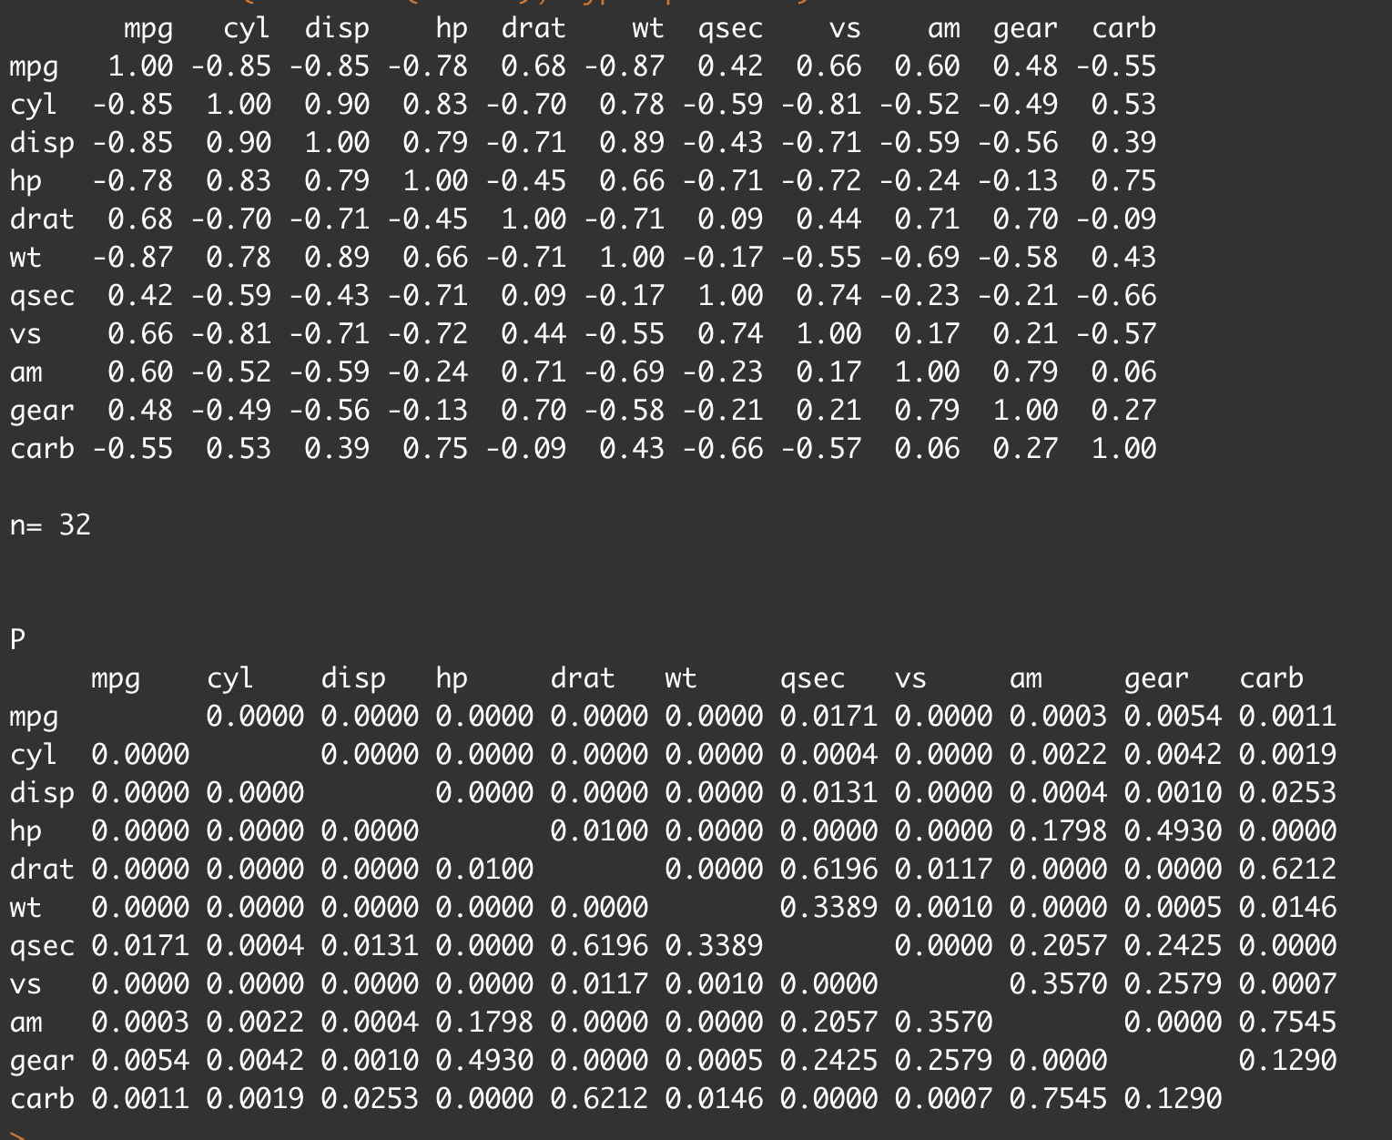
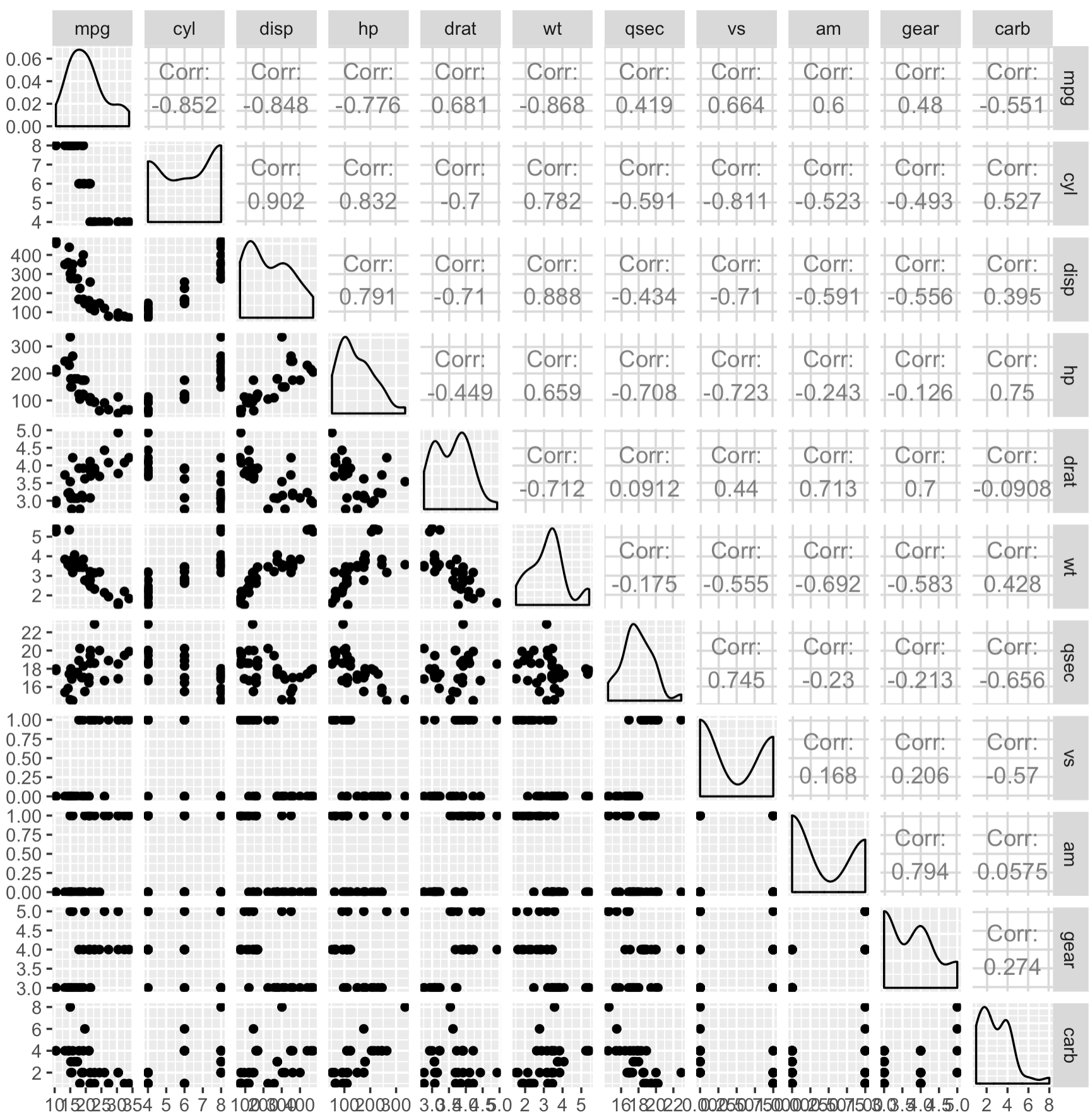
diagnosticar modelos
Diagnóstico de modelos (2/4)
Qual é a base teórica a respeito?
Visualize a matriz de correlação entre preditores.
Hmisc::rcorr()
corrplot::corrplot()
Ggally::ggpairs()
Suposição 3
Preditores são independentes

Slide 28
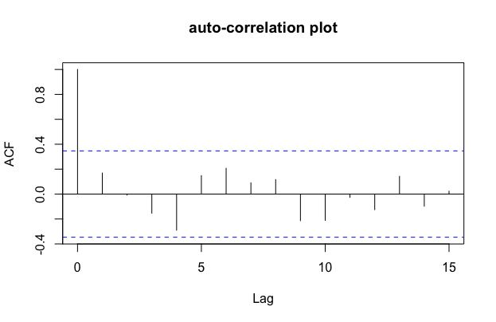
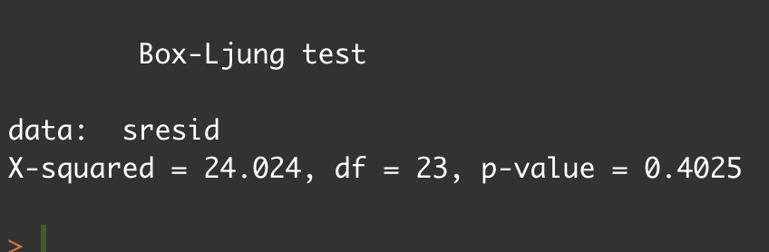
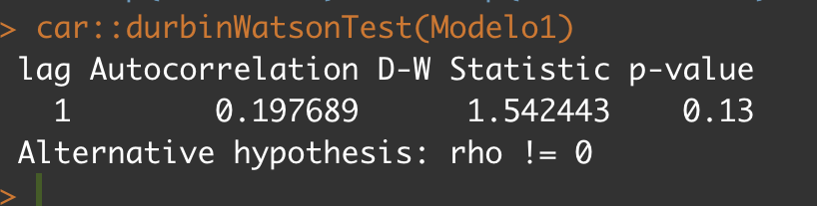
diagnosticar modelos
Diagnóstico de modelos (2/4)
Suposição 4
Falta de auto correlação temporal
Estimar auto-covariância/correlação
dos resíduos estandardizados com um teste formal
Box.test()
car::durbinWatsonTest()
Visualizar a relação entre os resíduos cronologicamente
AER::acf(sresid)

Slide 29
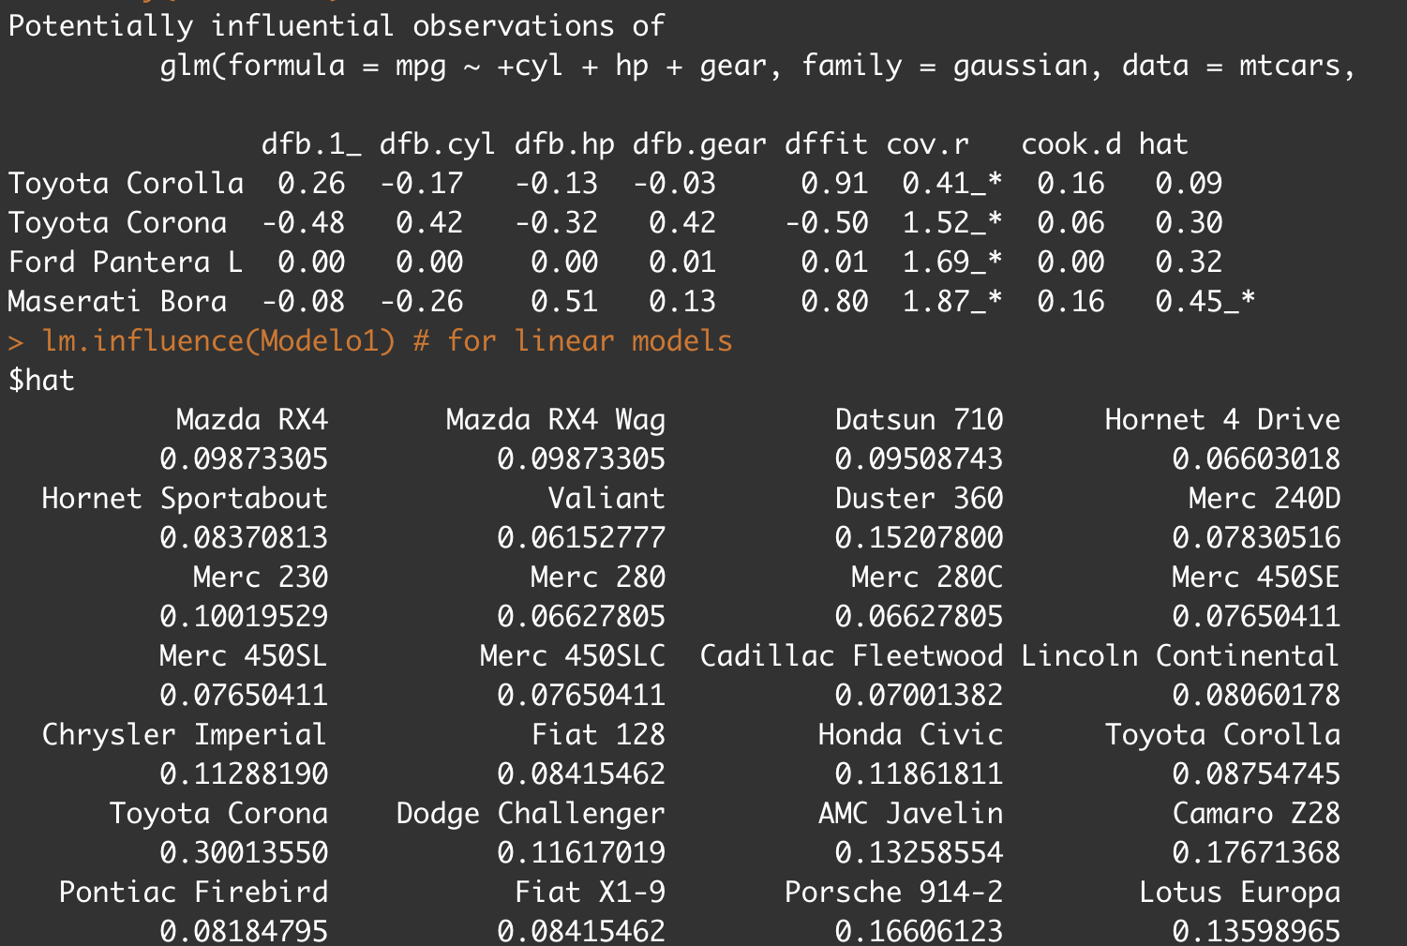
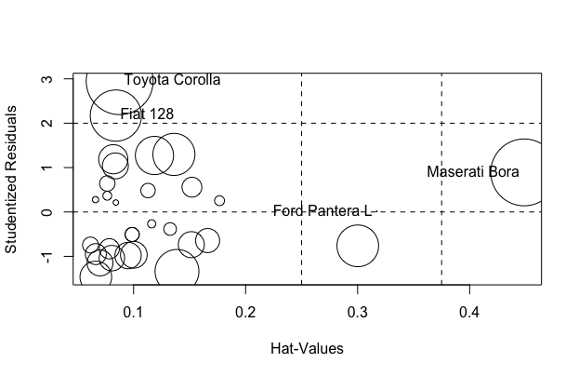
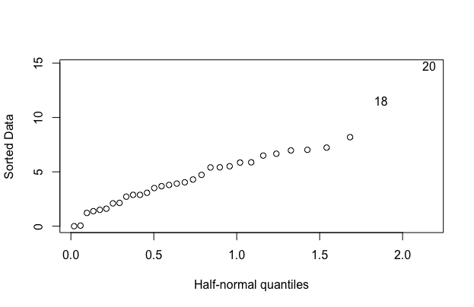
diagnosticar modelos
Diagnóstico de modelos (2/4)
Suposição 5
Observações extremas não comprometem o modelo
Encontre outliers
lm.influence()
summary(influence.measures())
Visualize outliers
car::influencePlot()
faraway::halfnorm(residuals())

Slide 30
diagnosticar modelos
Diagnóstico de modelos (2/4)
DICA DE PACOTES
boot
glm.diag()
glm.diag.plots()
DHARMa
vignette("DHARMa", package="DHARMa")
plot(simulatedResiduals)

Slide 31
Portanto
Diagnóstico de modelos (2/4)
Para diagnosticar a qualidade de modelos estatísticos
Verifique o sumário do modelo
Verifique os resíduos do modelos (normalidade e distribuição)
Investigue a relação entre resíduos e demais variáveis
Verifique as medidas de qualidade / ajuste
(dispersão, critérios de informação, R²...)

Slide 32
Interpretar modelos
Interpretação de modelos (3/4)
summary(modelo)
Entender o que o modelo estatístico calculou e quais relações existem na estrutura de dados analisada
Sumário de um modelo estatístico:
Cabeçalho
Amostra e estrutura do desenho exp.
Valores estimados
Teste estatístico
Cuidado com interações !!!

Slide 33
Interpretar modelos
Interpretação de modelos (3/4)
Um ponto crucial
em estatística inferencial e no o teste de hipóteses usando modelos lineares é
“definir” a significância dos Preditores
Maneiras de “definir” significância:
Teste estatístico do modelo (*, **, ***)
Intervalo de confiança
Teste de razão de verossimilhança (LRT)
confint(modelo, level = .95)
anova(modelo1, modelo2)

Slide 34
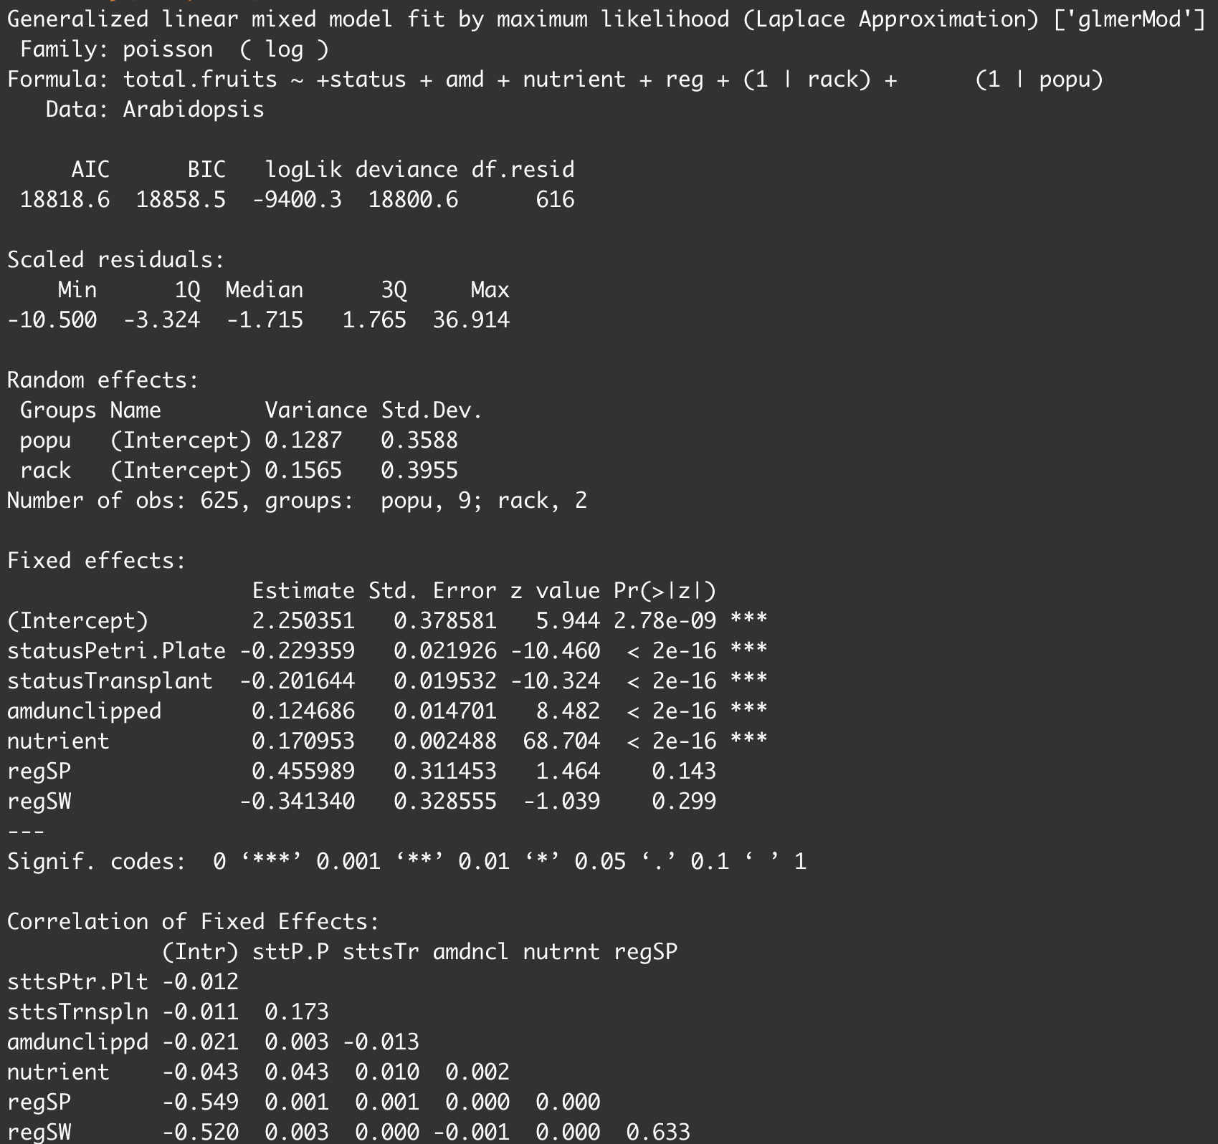
Interpretar modelos teste estatístico do modelo
Interpretação de modelos (3/4)
library(“lme4”)
data("Arabidopsis")
MCompleto <-
glmer(total.fruits~
+ status
+ amd
+ nutrient
+ reg
+ (1|rack) + (1|popu)
, family = “poisson"
, data = Arabidopsis)
summary(MCompleto)
Notes:
# nutriente
# herbivoria
# região de origem
# população
# posição no invernadeiro

Slide 35
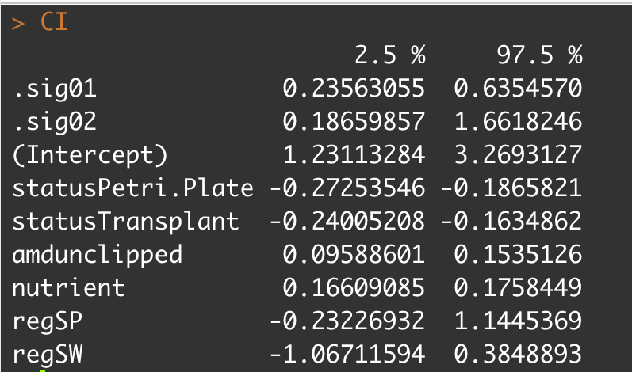
Interpretar modelos Intervalo de confiança
Interpretação de modelos (3/4)
library(“lme4”)
data("Arabidopsis")
MCompleto <-
glmer(total.fruits~
+ status
+ amd
+ nutrient
+ reg
+ (1|rack) + (1|popu)
, family = “poisson"
, data = Arabidopsis)
confint(MCompleto)

Slide 36
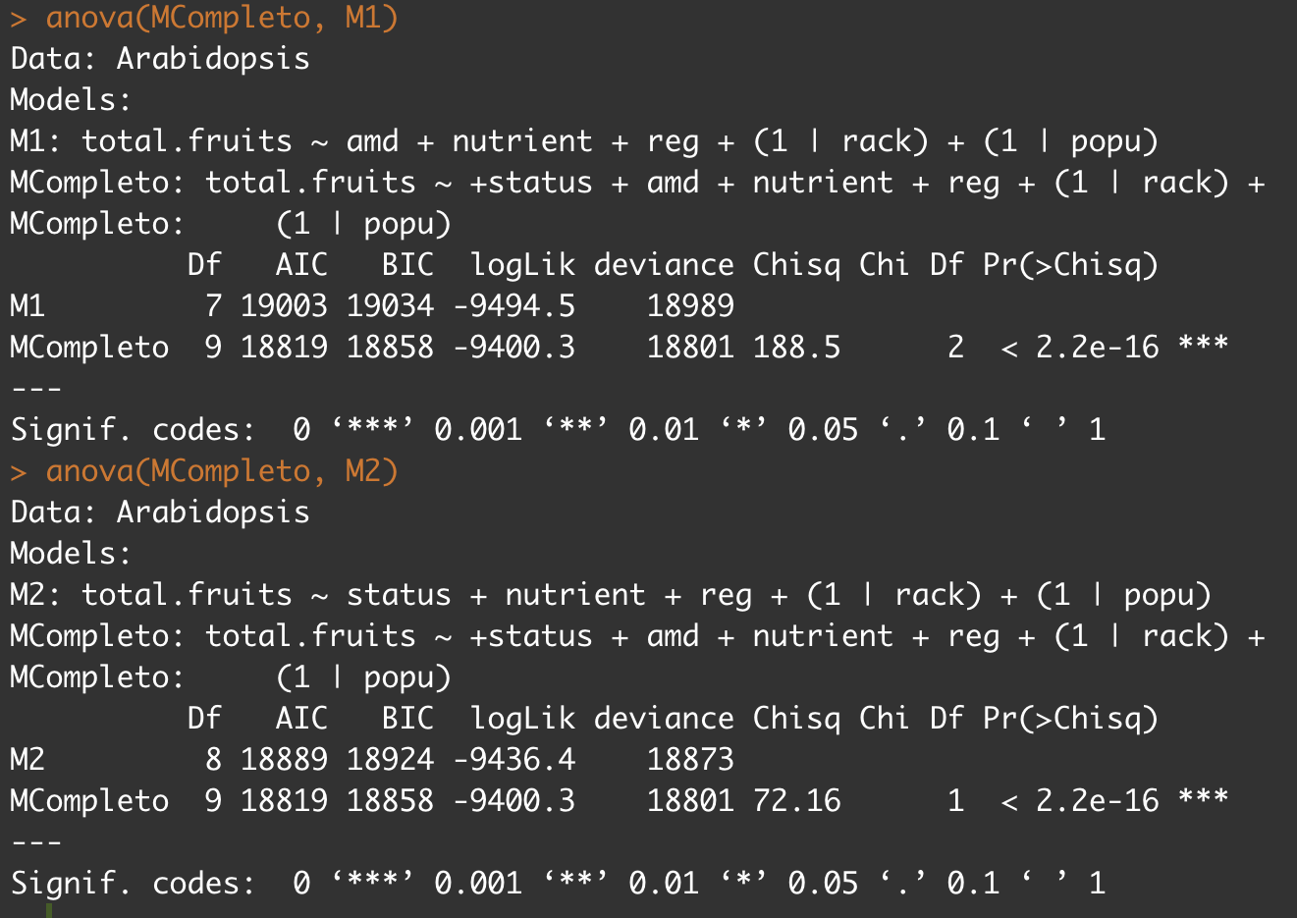
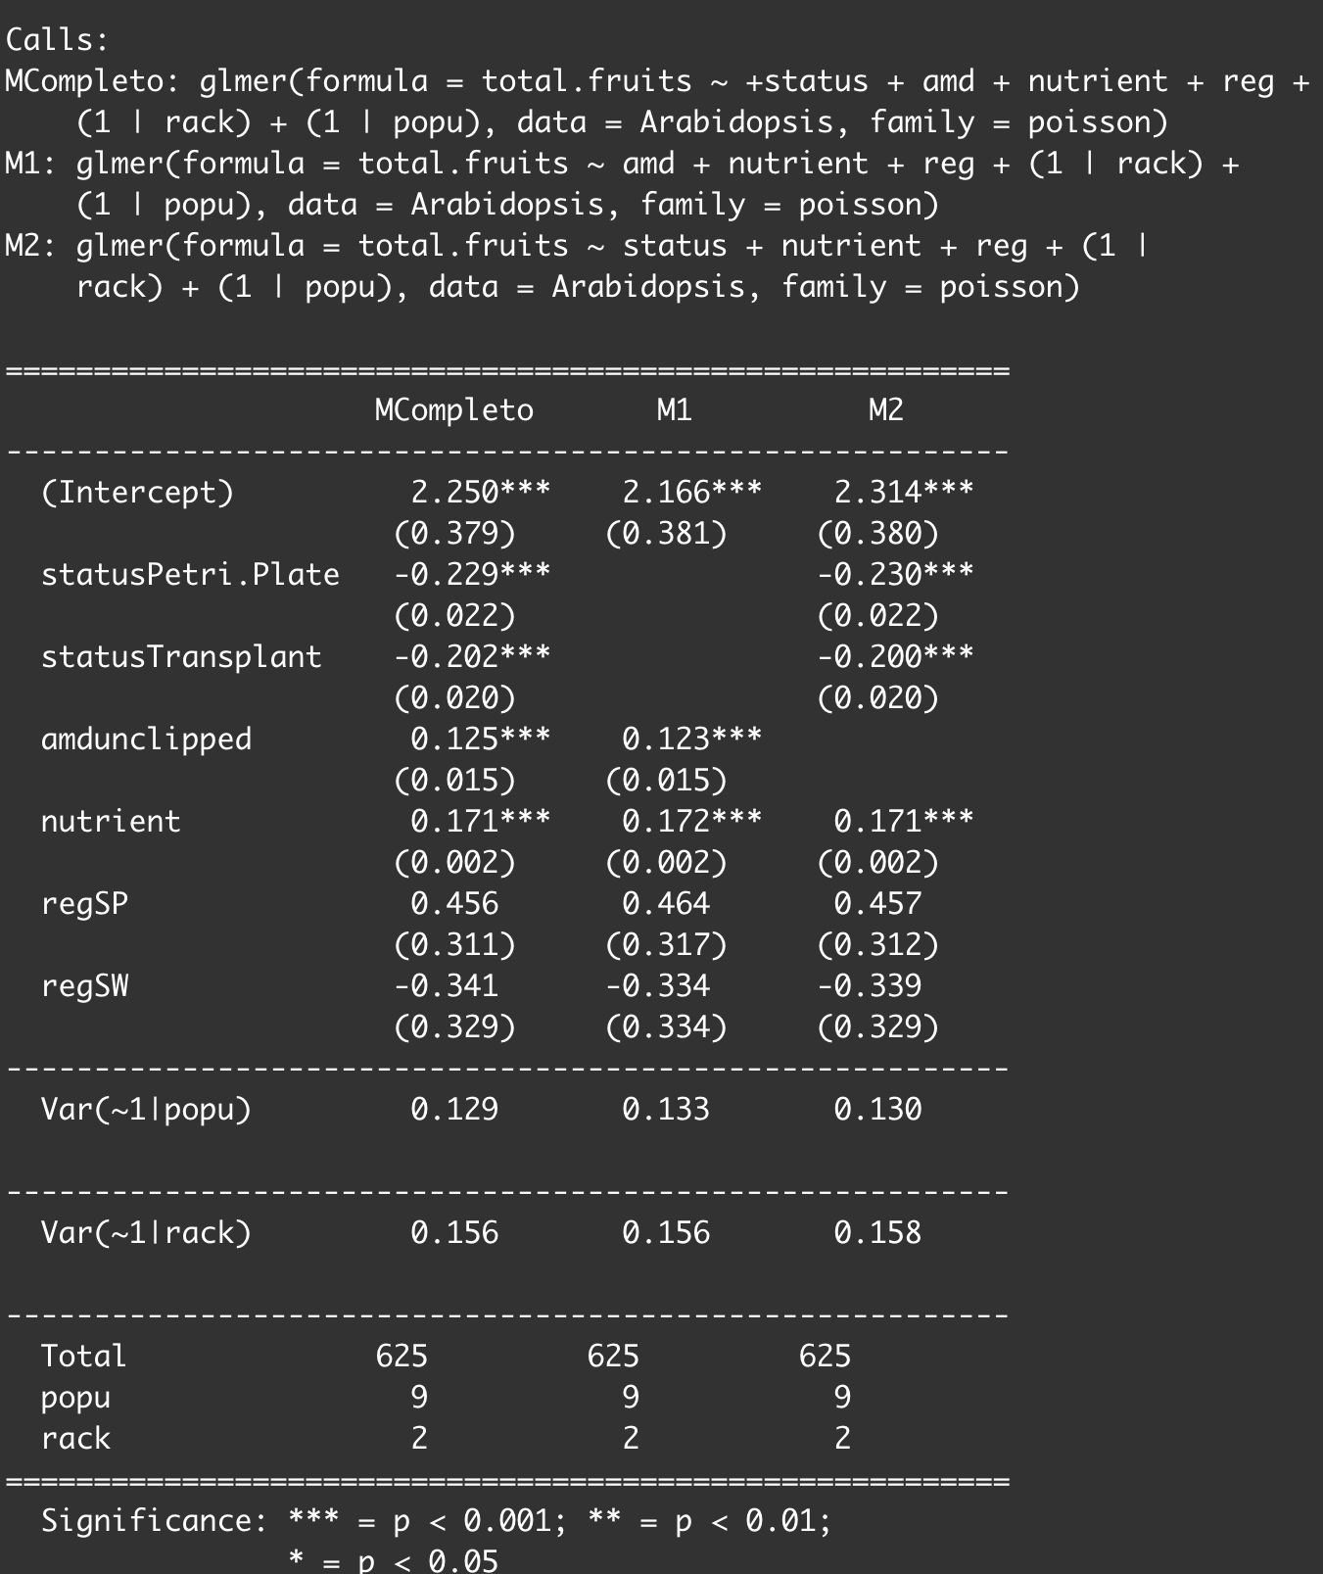
Interpretar modelos teste de verossimilhança
Interpretação de modelos (3/4)
library(“lme4”)
library(“memisc”)
data("Arabidopsis")
MCompleto <-
glmer(total.fruits~
+ status
+ amd
+ nutrient
+ reg
+ (1|rack) + (1|popu)
, family = “poisson"
, data = Arabidopsis)
M1 <- update(MCompleto, .~. -status)
M2 <- update(MCompleto, .~. -amd)
anova(MCompleto, M1)
anova(MCompleto, M2)
mtable(MCompleto, M1, M2)

Slide 37
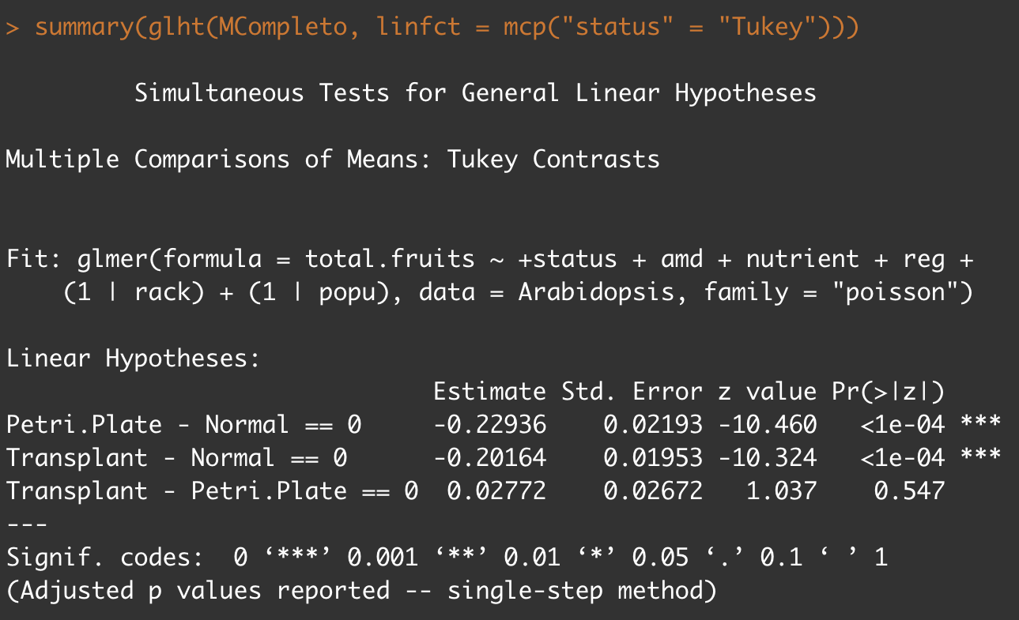
Interpretar modelos
Interpretação de modelos (3/4)
Exemplo de teste post-hoc (Tukey)
library(“multcomp”)
summary(
glht(MCompleto
, linfct = mcp(“status” = “Tukey”
))
library(“lme4”)
data("Arabidopsis")
MCompleto <-
glmer(total.fruits~
+ status
+ amd
+ nutrient
+ reg
+ (1|rack) + (1|popu)
, family = “poisson"
, data = Arabidopsis)
Como interpretar efeitos de variáveis categóricas com mais de dois níveis?

Slide 38
Representar efeitos
Representação de efeitos (4/4)
Efeito é o impacto de uma variável específica (significativa no modelo) sobre a variável resposta Y
Não se recomenda mostrar a relação de variáveis preditoras não significativas com a variável resposta
Maneiras de “definir” significância:
Teste estatístico do modelo (*, **, ***)
Intervalo de confiança
Teste de razão de verossimilhança (LRT)
confint(modelo, level = .95)
anova(modelo1, modelo2)

Slide 39
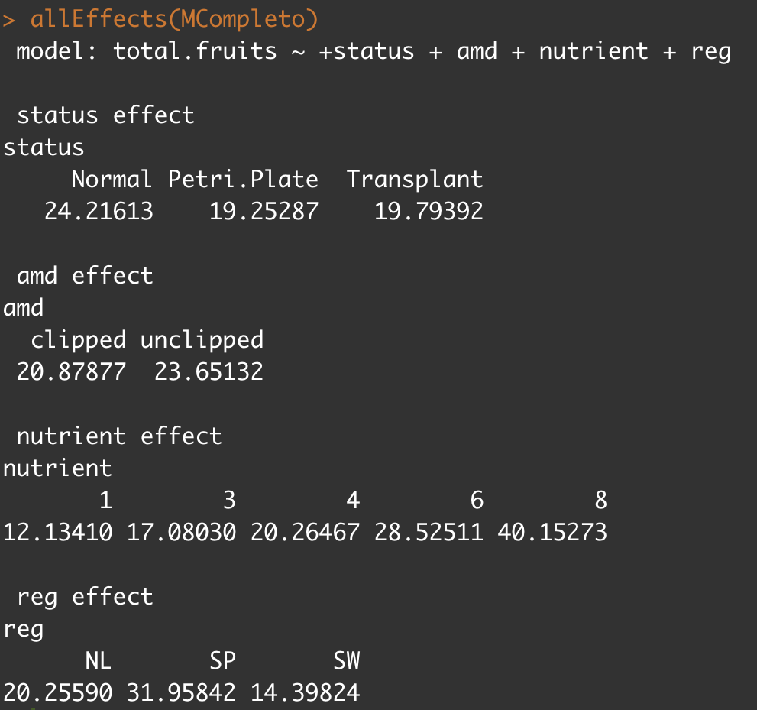
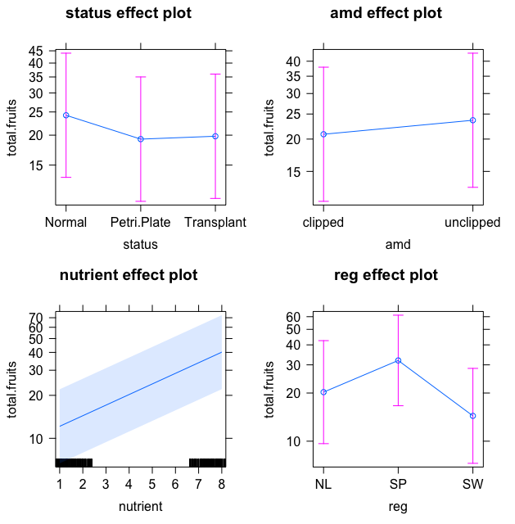
Representar efeitos
Representação de efeitos (4/4)
library("lme4")
library("effects")
data("Arabidopsis")
MCompleto <-
glmer(total.fruits~
+ status
+ amd
+ nutrient
+ reg
+ (1|rack)
+ (1|popu)
, family = "poisson"
, data = Arabidopsis)
allEffects(modelo)
plot(allFffects(modelo)

Slide 40
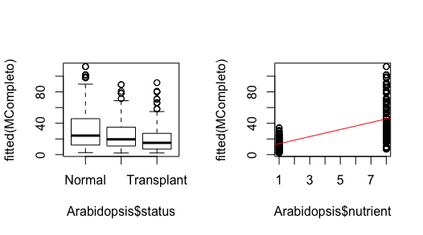
Representar efeitos manualmente
Representação de efeitos (4/4)
library("lme4")
data("Arabidopsis")
MCompleto <-
glmer(total.fruits~
+ status
+ amd
+ nutrient
+ reg
+ (1|rack)
+ (1|popu)
, family = "poisson"
, data = Arabidopsis)
par(mfrow = c(1,2))
plot(fitted(MCompleto) ~ Arabidopsis$status)
plot(fitted(MCompleto) ~ Arabidopsis$nutrient)
abline(lm(Arabidopsis$total.fruits ~ Arabidopsis$nutrient), col = "red")
plot(allFffects(MCompleto)

Slide 41
pausa
60 min. p/ almoço

Slide 42
PARTE 4

Slide 43

Modelos estatísticos em R
Tutorial 4
Tutorial 4
Modelos lineares em R

Slide 44
EXERCÍCIO
eleja um conjunto de dados
Defina uma hipótese + pergunta
Crie um modelo para responder sua pergunta
O modelo é válido e respeita os preceitos estatísticos ?
Represente e interprete seus resultados
Apresente seus dados e discuta-os
30-45 min. Exercício 90 min. Apresentações (5min. p/ aluno) ~60 min. Discussão (3min. p/ aluno)

Slide 45
Quem somos nós (depois do workshop) ?
Expectativas atendidas ?
Pontos +
Pontos –
Sugestões ?

Slide 46
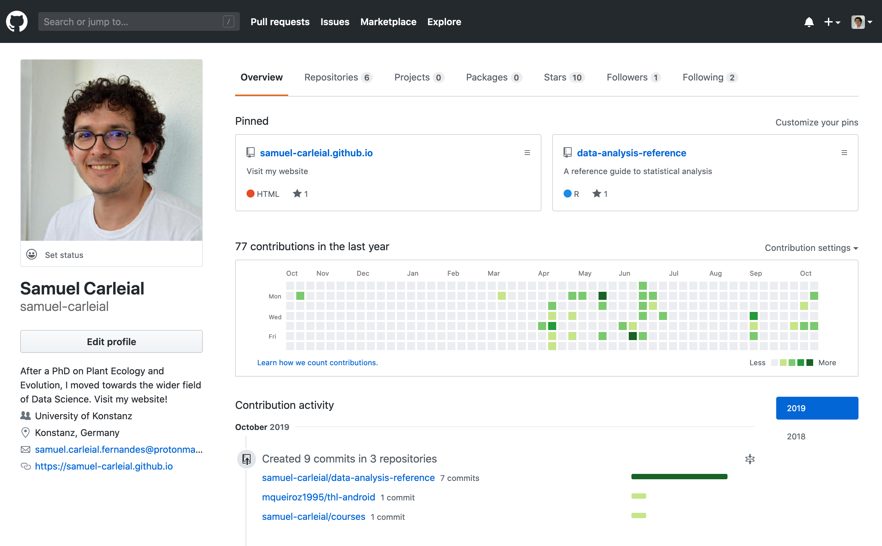
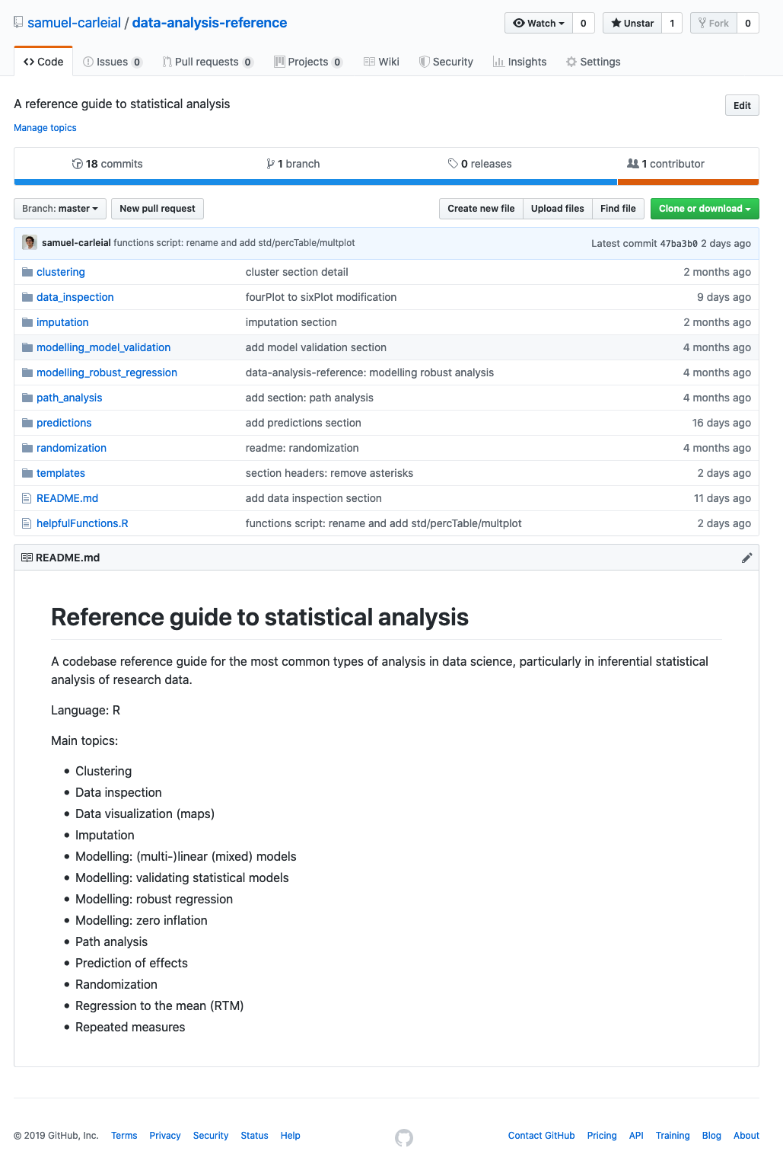
Contato
Website: Samuel-Carleial.Github.io
E-mail: Samuel.Carleial@uni-konstanz.de

